Slide 1




Red PAC
Novedades y próximas actividades 2023
18 de julio de 2023

Slide 2

ÍNDICE
1. ¿Qué es la Red PAC y para qué sirve?
1.1 Definición y estructura
1.2 Objetivos
1.3 Funciones y tareas
1.4 Comunicación
1.5 Temáticas prioritarias
2. La Red PAC en el territorio: Programa de Antenas Territoriales
3. Agenda Red PAC 2023: Próximas actividades
4. Dinámica MENTIMETER

Slide 3







Presentación del nuevo nombre, logo y lema
PERIODO ANTERIOR (2014 - 2022)
NUEVO PERIODO (2023 - 2027)

Slide 4



1. ¿Qué es la Red PAC y para qué sirve?
1.1 Definición y estructura
Herramientas participativas vinculadas al seguimiento del PEPAC: Comité de Seguimiento y la Red PAC
Definición: La Red PAC es el punto de encuentro que conecta a todas las personas y entidades relacionadas con el medio rural y con la actividad agraria, con el fin de difundir y velar por el cumplimiento de los objetivos del Plan Estratégico de la PAC de España.
A su vez, tiene como fin sensibilizar a la población sobre la importancia que el medio rural y el sector agrario tienen para nuestro presente y futuro.
Unidad responsable: Subdirección General de Planificación de Políticas Agrarias (SGPPA), Secretaría General de Agricultura y Alimentación (MAPA).
Marco normativo:
  Reglamento UE 2021/2115 (Artículo 126)
  PEPAC (Apartado 4.4) y RD de Gobernanza (Artículo 6)
Equipo de trabajo:
  Unidad de Gestión de la Red PAC (SGPPA).
  Asistencia Técnica de Tragsatec
Gobernanza: Red abierta sin membresía.

Slide 5
1.2 Objetivos
Artículo 126 del Reglamento UE 2021/2115
Aumentar la participación de todas las partes interesadas pertinentes en la ejecución del PEPAC.
Acompañar a las administraciones en la ejecución del PEPAC y en la transición hacia un modelo de aplicación basado en el rendimiento.
Contribuir a mejorar la calidad de la ejecución del PEPAC.
Contribuir a la información del público y los beneficiarios potenciales acerca de la PAC y las oportunidades de financiación.
Fomentar la innovación en el sector agroganadero y en el desarrollo rural, apoyar el aprendizaje entre iguales y el proceso de intercambio y transferencia de conocimientos.
Favorecer el intercambio de experiencias y la creación de conocimiento relacionado con los grupos operativos de innovación y los AKIS.
Contribuir a las actividades de seguimiento y evaluación.
Contribuir a la difusión de los resultados del PEPAC.

Slide 6


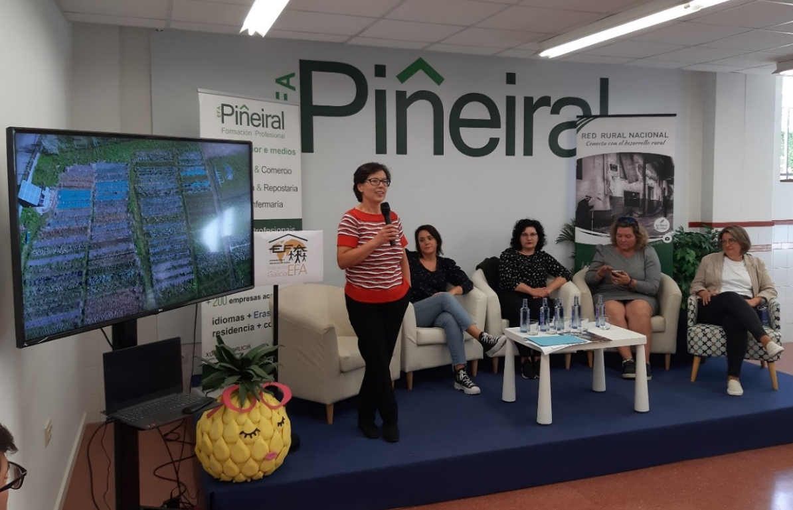

1.3 Funciones y tareas
Facilitar la creación de redes: jornadas, talleres, grupos temáticos, etc.
Difundir información sobre el medio rural y sector agrario: Web, revista, boletín, videos y RRSS. (+ INFO PUNTO 1.4)
Formar: talleres formativos, guías, publicaciones, etc.
Conectar a nivel europeo: grupos de trabajo, clusters, reuniones y encuentros con otras redes nacionales PAC de otros países y con la EU CAP Network, etc.

Slide 7
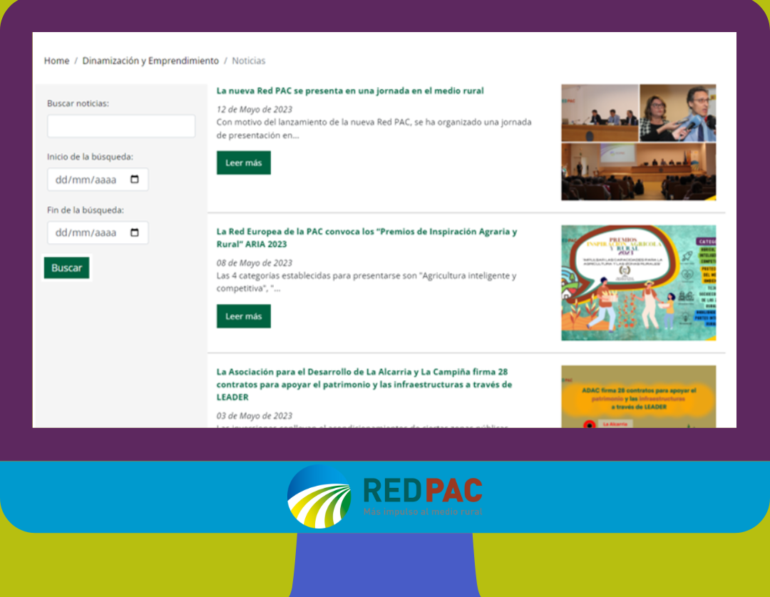

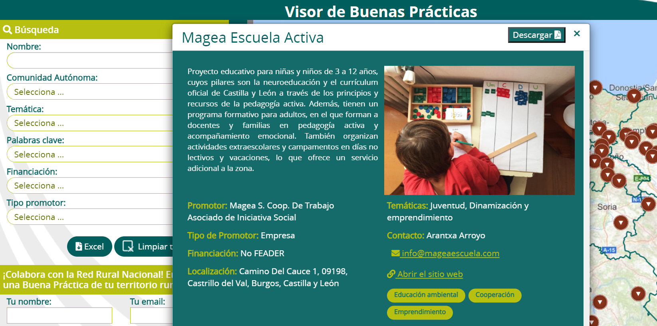
1.4 Comunicación
WEB (www.redruralnacional.es): NOTICIAS a nivel nacional y europeo
BOLETÍN MENSUAL: noticias del territorio, GGOO, LEADER…
RRSS: convocatorias, jornadas, hitos de interés…
Próxima REVISTA de la Red PAC a finales de 2023
Vídeos
TABLÓN DE ANUNCIOS
VISORES (OCAs, GAL, BBPP y GGOO)

Slide 8
1.5 Temáticas prioritarias
OBJETIVOS GENERALES DEL PEPAC
Resiliencia y Competitividad
Calidad y Cadena Alimentaria
Dinamización Rural
Aumentar la competitividad
Garantizar una renta justa a los agricultores
Mejorar la posición de los agricultores en la cadena alimentaria
Mujeres
Mejorar la posición de los agricultores en la cadena alimentaria
Proteger la calidad alimentaria y sanitaria
Mantener zonas rurales dinámicas
Apoyar el relevo generacional
Mantener zonas rurales dinámicas
Apoyar el relevo generacional
Cambio climático y Gestión de Recursos Naturales
Biodiversidad y Paisaje
Actuar contra el cambio climático
Innovación
Preservar los paisajes y la biodiversidad
Modernizar el sector agrario. Conocimiento, innovación y digitalización
Proteger el medio ambiente
Económico
Ambiental
Rural y social
Innovación: objetivo trasversal

Slide 9
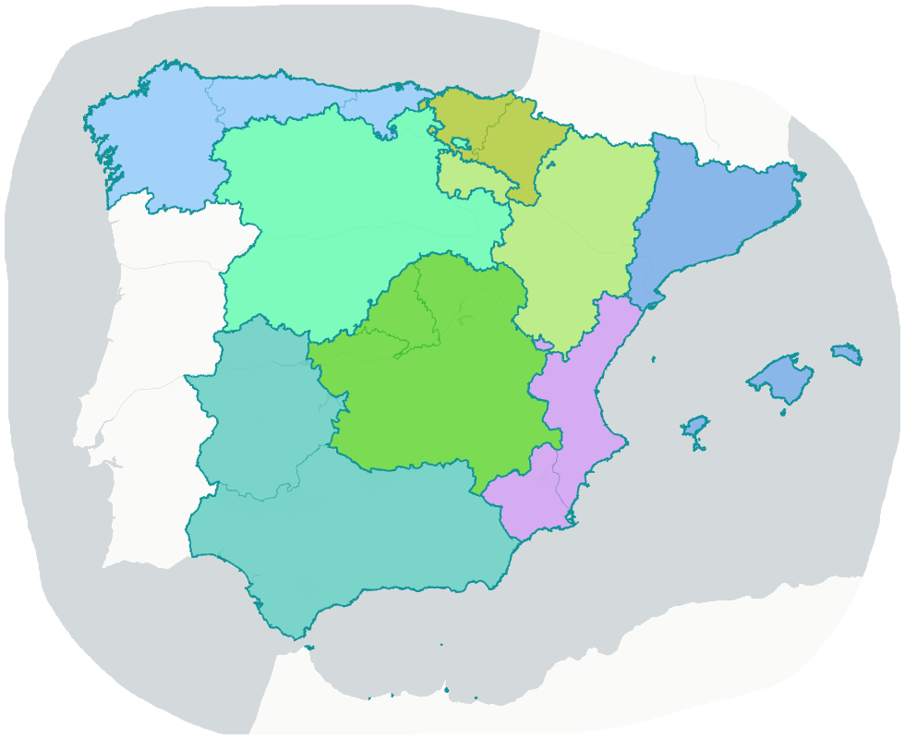

2. La Red PAC en el territorio: Programa de Antenas Territoriales
Equipo de 9 Antenas Territoriales que trabajan coordinadamente y se distribuyen por todo el territorio dando asistencia técnica a la Red PAC.
Objetivos:
  Aproximar y adaptar la actividad de la Red PAC a todos los sectores y territorios rurales.
  Facilitar el desarrollo de las actividades de la Red PAC y de sus áreas temáticas en cada ámbito rural.
  Recopilar información de las necesidades territoriales para conseguir un mayor impacto en la población local.

Slide 10
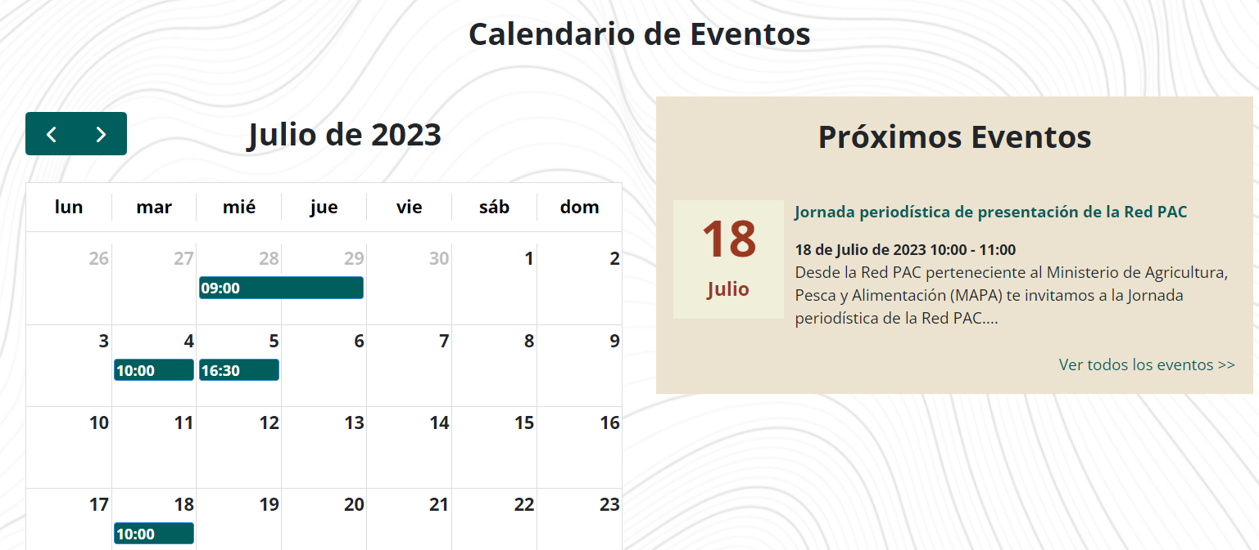


3. Agenda Red PAC 2023. Próximas actividades
Jornada online de difusión premios ARIA – 22 de junio
abierto el plazo para presentar solicitudes hasta el 31 de julio
Actividades LEADER:
  Jornada de intercambio de Experiencias LEADER – Elaboración de las EDLP - 4 julio
  + 2 intercambios de experiencias LEADER en 2023 (temáticas por definir)
Encuentro online de emprendedores del medio rural participantes en ediciones anteriores del curso emprendimiento – septiembre 2023
Curso online emprendimiento en el medio rural – último trimestre 2023
Jornadas de presentación del Plan de evaluación del Plan Estratégico de la PAC– octubre
Evento de inauguración del Órgano de Coordinación AKIS - último trimestre de 2023

Slide 11



4. Dinámica MENTIMETER
Cómo fomentar la colaboración Red PAC en materia de comunicación en el medio rural / agrario

Slide 12


¡Muchas gracias!
redrural@mapa.es

